Slide 1
STL练习专题
http://acm.sdau.info/contest/view.action?cid=62717#overview

Slide 2

STL简单应用

Slide 3
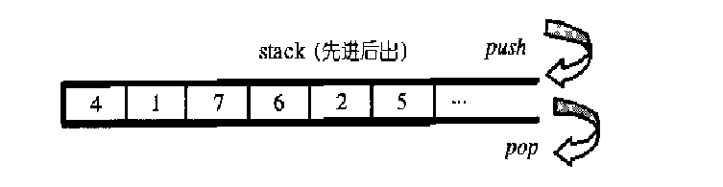
栈 (Stack)
stack是一种先进后出(First In Last Out, FILO)的数据结构，它只有一个出口，只能操作最顶端元素。

Slide 4
栈 (Stack)
头文件: #include <stack>
定义：stack<data_type> stack_name;
如：stack <int> s;
操作：
empty() -- 返回bool型，表示栈内是否为空 (s.empty() )
size() -- 返回栈内元素个数 (s.size() )
top() -- 返回栈顶元素值 (s.top() )
pop() -- 移除栈顶元素(s.pop(); )
push(data_type a) -- 向栈压入一个元素 a(s.push(a); )

Slide 5
#include <iostream>
#include <stack>
#include <algorithm>
using namespace std;
int main(){
stack<int>s;
s.push(1);
s.push(2);
s.push(3);
cout << "Top: " << s.top() << endl;
cout << "Size: " << s.size() << endl;
s.pop();
cout << "Size: " << s.size() << endl;
if(s.empty()){
cout << "Is empty" << endl; }
else{ cout << "Is not empty" << endl; } return 0;
}

Slide 6
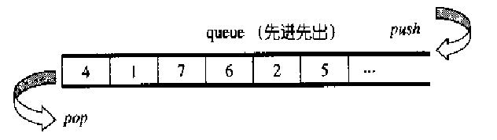
队列（queue）
queue是一种先进先出(First In First Out, FIFO)的数据结构，从底端加入元素，从顶端取出元素。

Slide 7
队列（queue）
头文件: #include <queue>
定义：queue <data_type> queue_name;
如：queue <int> q;
操作：
empty() -- 返回bool型，表示queue是否为空 (q.empty() )
size() -- 返回queue内元素个数 (q.size() )
front() -- 返回queue内的下一个元素 (q.front() )
back() -- 返回queue内的最后一个元素(q.back() )
pop() -- 移除queue中的一个元素(q.pop(); )
push(data_type a) -- 将一个元素a置入queue中(q.push(a); )

Slide 8
#include <iostream>
#include <queue>
#include <algorithm>
using namespace std;
int main(){
queue<int>s;
s.push(1);
s.push(2);
s.push(3);
cout << "Front: " << s.front() << endl;
cout << "Back: " << s.back() << endl;
s.pop();
cout << "Size: " << s.size() << endl;
cout << "Front: " << s.front() << endl;
cout << "Back: " << s.back() << endl;
return 0;
}

Slide 9
vector
Vector-动态数组。

Slide 10
vector 简单应用
头文件: #include <vector>
定义：vector <data_type> vector_name;
如：vector <int> v;
操作：
empty() -- 返回bool型，表示vector是否为空 (v.empty() )
size() -- 返回vector内元素个数 (v.size() )
push_back(data_type a) 将元素a插入最尾端
pop_back() 将最尾端元素删除
v[i] 类似数组取第i个位置的元素(v[0] )

Slide 11
#include <iostream>
#include <algorithm>
#include <vector>
using namespace std;
int main(){
vector<int> a;
for (int i = 0; i < 5; ++i){
a.push_back(5 - i);
}
cout << "Size: " << a.size() << endl;
a.pop_back();
a[0] = 1;
cout << "Size: " << a.size() << endl;
for (int i = 0; i < (int)a.size(); ++i){
cout << a[i] << ", " << endl;
}
cout << endl;
return 0;
}

Slide 12
sort
头文件: #include <algorithm>
sort(begin, end);
sort(begin, end, cmp);
例：
int num[] = {1,5,6,2,9};
1) sort(num, num + 5);//默认从小到大排序num[] = {1,2,5,6,9};
2) bool cmp(int a, int b){
return a > b;
}
sort(num, num + 5, cmp); //num[] = {9,6,5,2,1};

Slide 13
#include <algorithm>
#include <vector>
#include <iostream>
using namespace std;
int main()
{
int a[10];
vector <int> b;
for(int i=0;i<5;i++)
{
cin>>a[i];
b.push_back(a[i]);
}
sort(a,a+5);
sort(b.begin(),b.end());
for(int i=0;i<5;i++)
cout<<a[i]<<" ";
cout<<endl;
for(int i=0;i<5;i++)
cout<<b[i]<<" ";
return 0;
}

Slide 14
生成排列
头文件: #include <algorithm>
bool next_permutation(begin, end);
改变区间内元素的顺序，产生下一个排列。
bool prev_permutation(begin, end);
产生前一个排列。
end为最后一个元素的下一个位置。

Slide 15
upper_bound 和 lower_bound
upper_bound(begin, end, value);
返回>value的元素的第一个位置。
lower_bound(begin, end, value);
返回>=value的元素的第一个位置。
num[] = {1,2,2,3,4,5};
lower_bound(num, num + 6, 2)为num + 1
upper_bound(num, num + 6, 2)为num + 3

Slide 16
#include <iostream>
#include <algorithm>
#include <vector>
using namespace std;
int main(){
int a[10] = {1,3,5,2,4,6,7,5,2,5};
sort(a, a + 10);
for (int i = 0; i < 10; ++i){
cout<<a[i]<<“ “;
}
int *s, *e;
s = lower_bound(a, a + 10, 5);
e = upper_bound(a, a + 10, 5);
cout<<s – a<<“\t”<< e - a;
while(s != e){
cout<<*s++<<“ “;
}
return 0;
}

Slide 17
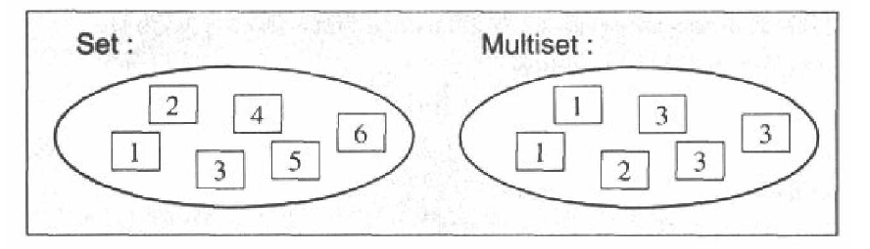
set 和 multiset
set 和 multiset会根据特定的排序准则，自动将元素排序，两者的不同之处在于multiset可以允许元素重复而set不允许元素重复。

Slide 18
set和multiset 简单应用
头文件: #include <set>
定义：set <data_type> set_name;
如：set <int> s;//默认由小到大排序
如果想按照自己的方式排序，可以重载小于号。
struct new_type{
int x, y;
bool operator < (const new_type &a)const{
if(x != a.x) return x < a.x;
return y < a.y;
}
}
set <new_type> s;

Slide 19
set和multiset 简单应用
操作：
s.insert(elem) -- 安插一个elem副本，返回新元素位置。
s.erase(elem) -- 移除与elem元素相等的所有元素，返回被移除 的元素个数。
s.erase(pos) -- 移除迭代器pos所指位置上的元素，无返回值。
s.clear() -- 移除全部元素，将整个容器清空。
迭代器举例：
multiset <int> :: iterator pos;
for(pos = s.begin(); pos != s.end(); pos++)
... ...

Slide 20
#include <iostream>
#include <set>
#include <algorithm>
using namespace std;
int main(){
set<string>s1;
set<string>::iterator iter1;
s1.insert("abc");
s1.insert("abc");
s1.insert("abc");
s1.insert("bca");
s1.insert("aaa");
cout << "ITERATE:" << endl;
for (iter1 = s1.begin(); iter1 != s1.end(); iter1++){
cout << (*iter1) << endl;
}
cout << "FIND:" << endl;
iter1 = s1.find("abc");
if(iter1 != s1.end()) {
cout << *iter1 << endl;
}else{
cout << "NOT FOUND" << endl;
}
return 0;
}

Slide 21
#include <iostream>
#include <set>
#include <algorithm>
using namespace std;
struct T1{
int key;
int value1, value2;
bool operator<(const T1 &b)const{
return (key < b.key);
}
};
int main(){
set<T1> s;
set<T1> ::iterator iter1;
T1 t={2,33,44};
T1 tt;
tt.key=5;
tt.value1=22;
tt.value2=88;
s.insert(t);
s.insert(tt);

Slide 22
cout << "ITERATE:" << endl;
for (iter1 = s.begin(); iter1 != s.end(); iter1++){
cout << (*iter1) .key<<" "<< (*iter1).value1<<" "<< (*iter1).value2<< endl;
}
cout << "FIND:" << endl;
iter1 = s.find(t);
if(iter1 != s.end()) {
cout << (*iter1) .key<<" "<< (*iter1).value1<<" "<< (*iter1).value2<< endl;
}else{
cout << "NOT FOUND" << endl;
}
return 0;
}

Slide 23
set和multiset 简单应用
操作：
s.size() -- 返回容器大小。
s.empty() -- 返回容器是否为空。
s.count(elem) -- 返回元素值为elem的元素的个数。
s.lower_bound(elem) -- 返回 元素值>= elem的第一个元素位置。
s.upper_bound(elem) -- 返回元素值 > elem的第一个元素的位置。
以上位置均为一个迭代器。
s.begin() -- 返回一个双向迭代器，指向第一个元素。
s.end() -- 返回一个双向迭代器，指向最后一个元素的下一 个位置

Slide 24
map和multimap
所有元素都会根据元素的键值自动排序，map的所有元素都是pair，pair的第一个元素被视为键值，第二个元素为实值。map不允许两个元素有相同的键值，但multimap可以。

Slide 25
map和multimap 简单应用
头文件: #include <map>
定义：map <data_type1, data_type2> map_name;
如：map <string, int> m;//默认按string由小到大排序
操作：
m.size() 返回容器大小
m.empty() 返回容器是否为空
m.count(key) 返回键值等于key的元素的个数
m.lower_bound(key) 返回键值等于key的元素的第一个可安插 的位置
m.upper_bound(key) 返回键值等于key的元素的最后一个可安 插的位置

Slide 26
map和multimap 简单应用
操作：
m.begin() 返回一个双向迭代器，指向第一个元素。
m.end() 返回一个双向迭代器，指向最后一个元素的下一个 位置。
m.clear() 讲整个容器清空。
m.erase(elem) 移除键值为elem的所有元素，返回个数，对 于map来说非0即1。
m.erase(pos) 移除迭代器pos所指位置上的元素。
直接元素存取：
m[key] = value；
查找的时候如果没有键值为key的元素，则安插一个键值为key的新元素，实值为默认(一般0)。

Slide 27
map和multimap 简单应用
操作：
m.insert(elem) 插入一个元素elem
a)运用value_type插入
map<string, float> m;
m.insert(map<string, float>:: value_type ("Robin", 22.3));
b) 运用pair<>
m.insert(pair<string, float>("Robin", 22.3));
c) 运用make_pair()
m.insert(make_pair("Robin", 22.3));

Slide 28
#include <iostream>
#include <map>
#include <algorithm>
using namespace std;
int main(){
map<string, int> m2;
map<string, int>::iterator m2i, p1, p2;
m2["abd"] = 2;
m2["abc"] = 1;
m2["cba"] = 2;
m2.insert(make_pair("aaa", 9));
m2["abf"] = 4;
m2["abe"] = 2;
cout << m2["abc"] << endl;
m2i = m2.find("cba");
if(m2i != m2.end()){
cout << m2i->first << ": " << m2i->second << endl;
}else{
cout << "find nothing" << endl;
}
cout << "Iterate" << endl;
for(m2i = m2.begin(); m2i != m2.end(); m2i++){
cout << m2i->first << ": " << m2i->second << endl;
}
return 0;
}

Slide 29
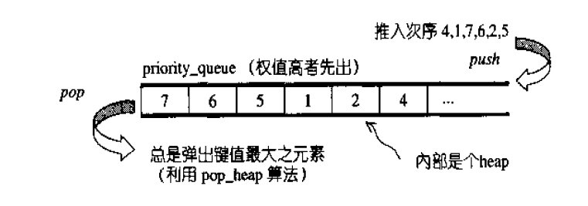
优先队列（priority_queue）
一个拥有权值观念的queue，自动依照元素的权值排列，权值最高排在前面。缺省情况下，priority_queue是利用一个max_heap完成的

Slide 30
优先队列（priority_queue）
头文件: #include <queue>
定义：priority_queue <data_type> priority_queue_name;
如：priority_queue <int> q;//默认是大顶堆
操作：
q.push(elem) 将元素elem置入优先队列
q.top() 返回优先队列的下一个元素
q.pop() 移除一个元素
q.size() 返回队列中元素的个数
q.empty() 返回优先队列是否为空

Slide 31
#include <iostream>
#include <queue>
#include <algorithm>
using namespace std;
#define pow2(a) ((a)*(a))
#define dist2(x, y) (pow2(x) + pow2(y))
struct coord{
int x, y;
const bool operator<(const coord &b)const{
return (dist2(x, y) < dist2(b.x, b.y));
}
};

Slide 32
int main(){
priority_queue<coord> s;
coord a;
a.x = 3, a.y = 2;
s.push(a);
a.x = 1, a.y = 2;
s.push(a);
a.x = 2, a.y = 2;
s.push(a);
cout << "Size: " << s.size() << endl;
cout << "Top: " << s.top().x << ", " << s.top().y << endl;
s.pop();
cout << "Top: " << s.top().x << ", " << s.top().y << endl;
return 0;
}

